Slide 1
МИНИСТЕРСТВО ПРОМЫШЛЕННОСТИ И ТОРГОВЛИ НОВГОРОДСКОЙ ОБЛАСТИ
«О мониторинге обращений потребителей, рассмотренных специалистами муниципальных образований Новгородской области, по вопросам защиты прав потребителей за 9 месяцев 2021 года»
Чекмарев Иван Витальевич, министр
промышленности и торговли Новгородской области

Slide 2
02
МИНИСТЕРСТВО ПРОМЫШЛЕННОСТИ И ТОРГОВЛИ НОВГОРОДСКОЙ ОБЛАСТИ
ПОЛНОМОЧИЯ ОРГАНОВ МЕСТНОГО САМОУПРАВЛЕНИЯ ПО ЗАЩИТЕ ПРАВ ПОТРЕБИТЕЛЕЙ
ст. 44 Закона РФ «О защите прав потребителей»
рассматривать обращения потребителей, консультировать их по вопросам защиты прав потребителей
обращаться в суды в защиту прав потребителей (неопределенного круга потребителей)
разрабатывать муниципальные программы по защите прав потребителей

Slide 3
03
МИНИСТЕРСТВО ПРОМЫШЛЕННОСТИ И ТОРГОВЛИ НОВГОРОДСКОЙ ОБЛАСТИ
ПИСЬМЕННЫЕ И УСТНЫЕ ОБРАЩЕНИЯ ГРАЖДАН
 | Общее кол-во | Письменные обращения | Устные консультации
Великий Новгород | 2410 | 1991 | 419
Батецкий район | 39 | 39 | 0
Боровичский район | 1102 | 566 | 536
Валдайский район | 168 | 55 | 113
Волотовский округ | 79 | 69 | 10
Демянский район | 4 | 0 | 4
Крестецкий район | 53 | 30 | 23
Любытинский район | 299 | 145 | 154
Маловишерский район | 377 | 276 | 101
Маревский округ | 0 | 0 | 0
Мошенской район | 6 | 0 | 6
Новгородский район | 754 | 422 | 332
Окуловский район | 20 | 0 | 20
Парфинский район | 20 | 0 | 20
Пестовский район | 24 | 6 | 18
Поддорский район | 51 | 3 | 48
Солецкий округ | 6 | 0 | 6
Старорусский район | 5 | 0 | 5
Хвойнинский округ | 5 | 0 | 5
Холмский район | 9 | 0 | 9
Чудовский район | 1092 | 490 | 602
Шимский район | 556 | 267 | 289
ИТОГО: | 7079 | 4359 | 2720

Slide 4
04
МИНИСТЕРСТВО ПРОМЫШЛЕННОСТИ И ТОРГОВЛИ НОВГОРОДСКОЙ ОБЛАСТИ
КЛАССИФИКАЦИЯ ОБРАЩЕНИЙ ГРАЖДАН
Район | Торговля пище-выми про-дуктами | Торговля непродо-вольст-венными товарами | Обще-ствен-ное питание | Тран-спорт-ные услуги | Связь | ЖКХ | Турис-тиче-ские услуги | Финан-совые услуги | Меди-цинские услуги | Обра-зовате-льные услуги | Прочие виды деятель-ности
Великий Новгород | 13 | 6 | 16 |  |  | 1413 |  |  |  | 939 | 34
Батецкий |  |  |  | 2 |  | 17 |  |  | 5 | 2 | 13
Боровичский |  |  |  | 44 |  | 222 |  |  |  | 831
Валдайский | 23 | 12 | 15 | 9 |  | 73 | 11 |  | 19 | 6
Волотовский | 1 |  |  |  | 1 |  | 46 | 2 |  | 2 | 27
Демянский | 1 | 2 |  |  |  |  |  |  |  |  | 1
Крестецкий |  |  |  |  |  | 25 |  |  | 4 | 1 | 23
Любытинский | 1 |  |  | 5 | 5 | 288
Маловишерский | 50 | 8 |  | 1 | 1 | 111 |  |  | 1 | 13 | 187
Маревский
Мошенской | 1 | 1 |  |  |  | 1 |  |  | 1 |  | 2
Новгородский | 17 | 7 |  | 13 | 9 | 530 | 58 |  | 2 | 40 | 74
Окуловский | 18 |  |  |  |  |  |  |  |  |  | 2
Парфинский |  | 7 |  |  |  | 7 |  |  |  |  | 6
Пестовский |  | 23 |  |  |  | 1
Поддорский | 5 |  |  |  | 2 | 44
Солецкий |  | 6
Старорусский | 2 | 3
Хвойнинский | 5
Холмский | 6 | 2 |  |  |  | 1
Чудовский | 20 | 4 |  | 11 |  | 265 | 2 | 1 | 1 | 347 | 436
Шимский | 4 | 3 |  | 5 | 5 | 304 |  |  | 10 | 5 | 212
ИТОГО: | 167 | 84 | 31 | 90 | 23 | 3302 | 117 | 3 | 43 | 2186 | 1017

Slide 5
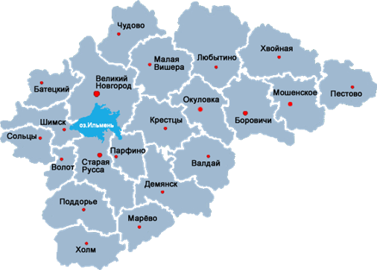
05
МИНИСТЕРСТВО ПРОМЫШЛЕННОСТИ И ТОРГОВЛИ НОВГОРОДСКОЙ ОБЛАСТИ
РЕЗУЛЬТАТ РАБОТЫ ОМС ПО ОБРАЩЕНИЯМ
ВЫЯВЛЕНО 23 НАРУШЕНИЯ НОРМ ДЕЙСТВУЮЩЕГО ЗАКОНОДАТЕЛЬСТВА
ПРОВЕДЕНО 2720 КОНСУЛЬТАЦИЙ
ПОДГОТОВЛЕНО 13 ПРЕТЕНЗИЙ
ПРЕДОСТАВЛЕНО 761 РАЗЪЯСНЕНИЕ ЧЕРЕЗ ИНФОРМАЦИОННЫЕ РЕСУРСЫ
РАЗМЕЩЕНО 115 ИНФОРМАЦИЙ И МАТЕРИАЛОВ ДЛЯ ГРАЖДАН

Slide 6
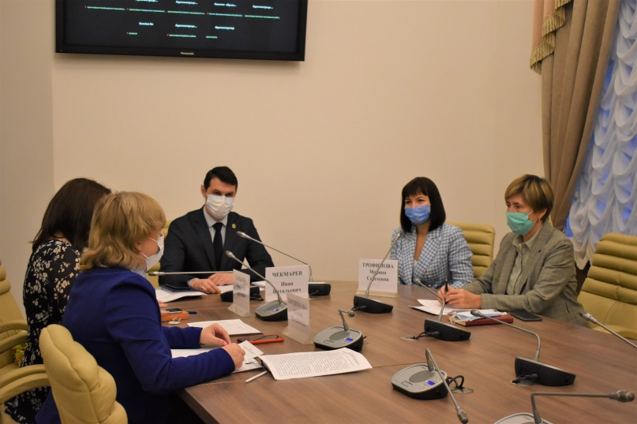
06
МИНИСТЕРСТВО ПРОМЫШЛЕННОСТИ И ТОРГОВЛИ НОВГОРОДСКОЙ ОБЛАСТИ
ЮРИДИЧЕСКАЯ КЛИНИКА В РАБОТЕ С ОМС
Федеральный закон от 21.11.2011 № 324-ФЗ «О бесплатной юридической помощи в Российской Федерации»
В юридической клинике оказывается помощь по общегражданским делам (вопросы жилищного, трудового, семейного, наследственного права и др.)
Помощь социально незащищенным и малоимущим гражданам города и области:
пенсионеры, инвалиды, безработные,
рабочие, учителя, студенты, участники войн, узники лагерей, работники школьных и дошкольных учреждений и др.,

Slide 7
07
МИНИСТЕРСТВО ПРОМЫШЛЕННОСТИ И ТОРГОВЛИ НОВГОРОДСКОЙ ОБЛАСТИ
Спасибо
за внимание!

